Slide 1
Phần I: Trồng Trọt
CHƯƠNG 1:
ĐẠI CƯƠNG VỀ KĨ THUẬT TRỒNG TRỌT

Slide 2
Chương 1: ĐẠI CƯƠNG VỀ KĨ THUẬT TRỒNG TRỌT
Bài 1: VAI TRÒ, NHIỆM VỤ CỦA TRỒNG TRỌT
I. Vai trò của trồng trọt
Quan sát các loại cây sau đây và sắp xếp vào các nhóm:
Cây lương thực
Cây thực phẩm
Cây công nghiệp

Slide 3
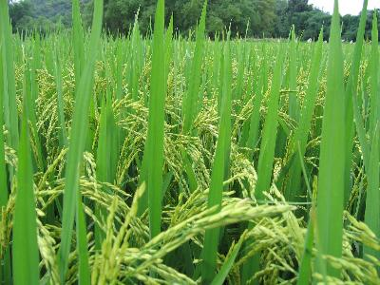
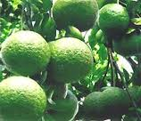
Bài 1: VAI TRÒ, NHIỆM VỤ CỦA TRỒNG TRỌT
I. Vai trò của trồng trọt
Cây lúa
Cây cam

Slide 4
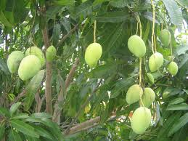
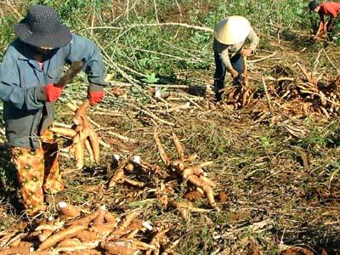
Bài 1: VAI TRÒ, NHIỆM VỤ CỦA TRỒNG TRỌT
I. Vai trò của trồng trọt
Cây xoài
Cây sắn (khoai mì)

Slide 5
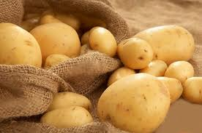
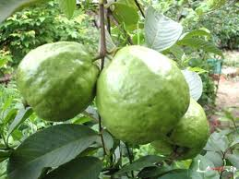
Bài 1: VAI TRÒ, NHIỆM VỤ CỦA TRỒNG TRỌT
I. Vai trò của trồng trọt
Khoai tây
Cây ổi

Slide 6
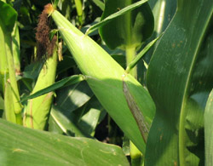
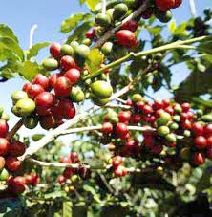
Bài 1: VAI TRÒ, NHIỆM VỤ CỦA TRỒNG TRỌT
I. Vai trò của trồng trọt
Cây ngô ( bắp)
Cây cà phê

Slide 7
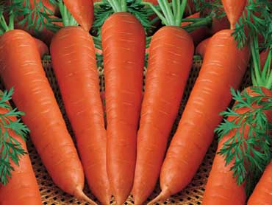
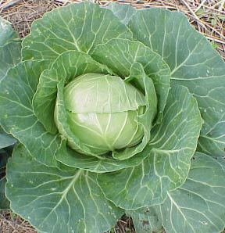
Bài 1: VAI TRÒ, NHIỆM VỤ CỦA TRỒNG TRỌT
I. Vai trò của trồng trọt
Cà rốt
Bắp sú

Slide 8
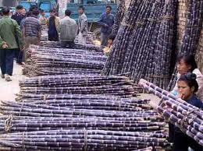
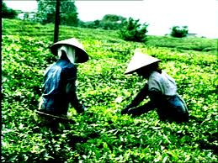
Bài 1: VAI TRÒ, NHIỆM VỤ CỦA TRỒNG TRỌT
I. Vai trò của trồng trọt
Cây mía
Cây chè

Slide 9
Bài 1: VAI TRÒ, NHIỆM VỤ CỦA TRỒNG TRỌT
I. Vai trò của trồng trọt
Hãy sắp xếp các loại cây vào các nhóm sau:
Cây lương thực
Cây thực phẩm
Cây công nghiệp
Vậy trồng trọt có vai trò gì đối với đời sống của chúng ta?

Slide 10

Bài 1: VAI TRÒ, NHIỆM VỤ CỦA TRỒNG TRỌT
I. Vai trò của trồng trọt
Cung cấp lương thực, thực phẩm cho con người
Cung cấp nguyên liệu trong sản xuất công nghiệp
Cung cấp thức ăn cho chăn nuôi
Cung cấp nông sản để xuất khẩu

Slide 11
Bài 1: VAI TRÒ, NHIỆM VỤ CỦA TRỒNG TRỌT
II. Nhiệm vụ của trồng trọt
Sản xuất nhiều lúa, ngô ( bắp), khoai, sắn ( củ khoai mì) để bảo đảm đủ ăn, có dự trữ và xuất khẩu.
Trồng cây rau, đậu, vừng ( mè), lạc (đậu phộng)… làm thức ăn cho con người
Phát triển chăn nuôi lợn ( heo), gà, vịt… cung cấp thịt, trứng cho con người.
Trồng cây mía cung cấp nguyên liệu cho nhà máy đường, cây ăn quả cung cấp nguyên liệu cho nhà máy chế biến hoa quả (trái)
Trồng cây lấy gỗ cung cấp nguyên liệu cho xây dựng và công nghiệp làm giấy
Trồng cây đặc sản: chè, cà phê, cao su, hồ tiêu để lấy nguyên liệu xuất khẩu

Slide 12
Bài 1: VAI TRÒ, NHIỆM VỤ CỦA TRỒNG TRỌT
II. Nhiệm vụ của trồng trọt
Em hãy dựa vào vai trò của trồng trọt, xác định nhiệm vụ của trồng trọt

Slide 13
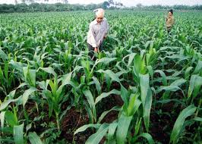
Bài 1: VAI TRÒ, NHIỆM VỤ CỦA TRỒNG TRỌT
II. Nhiệm vụ của trồng trọt
Sản xuất nhiều lương thực đảm bảo đủ ăn, dự trữ và xuất khẩu

Slide 14
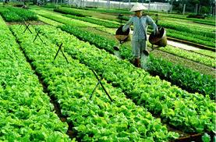
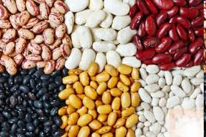
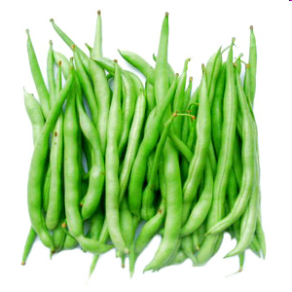
Bài 1: VAI TRÒ, NHIỆM VỤ CỦA TRỒNG TRỌT
II. Nhiệm vụ của trồng trọt
Trồng thực phẩm làm thức ăn cho con người

Slide 15
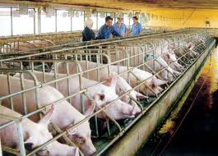
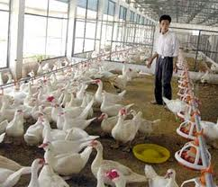
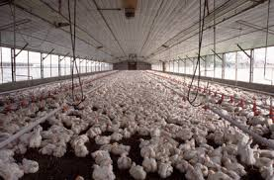
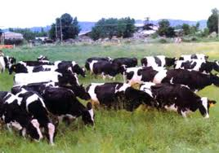
Bài 1: VAI TRÒ, NHIỆM VỤ CỦA TRỒNG TRỌT
II. Nhiệm vụ của trồng trọt
Phát triển chăn nuôi cung cấp thịt , trứng , sữa , cho con người

Slide 16

Bài 1: VAI TRÒ, NHIỆM VỤ CỦA TRỒNG TRỌT
II. Nhiệm vụ của trồng trọt
Trồng mía cung cấp cho nhà máy đường , cây ăn quả cung cấp cho nhà máy chế biến rau quả

Slide 17
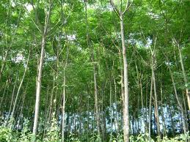
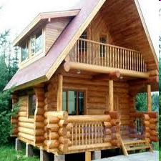
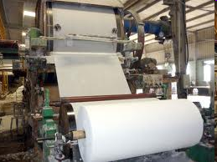
Bài 1: VAI TRÒ, NHIỆM VỤ CỦA TRỒNG TRỌT
II. Nhiệm vụ của trồng trọt
Trồng cây gỗ cung cấp nguyên liệu cho xây dựng và công nghiệp làm giấy

Slide 18
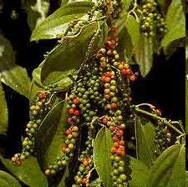
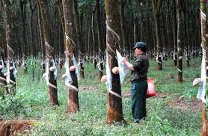
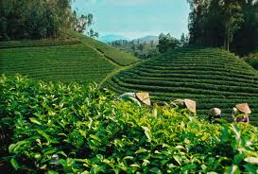
Bài 1: VAI TRÒ, NHIỆM VỤ CỦA TRỒNG TRỌT
II. Nhiệm vụ của trồng trọt
Trồng cây công nghiệp lấy nguyên liệu để xuất khẩu

Slide 19

Bài 1: VAI TRÒ, NHIỆM VỤ CỦA TRỒNG TRỌT
II. Nhiệm vụ của trồng trọt
- Đảm bảo lương thực, thực phẩm cho tiêu dùng trong nước và xuất khẩu

Slide 20
Bài 1: VAI TRÒ, NHIỆM VỤ CỦA TRỒNG TRỌT
III. Để thực nhiệm vụ của trồng trọt cần sử dụng những biện pháp gì
Em hãy điền vào bảng dưới đây về mục đích của các biện pháp sau
Một số biện pháp | Mục đích
- Khai hoang, lấn biển
- Tăng vụ trên đơn vị diện tích đất trồng
- Áp dụng đúng biện pháp kĩ thuật trồng trọt
Tăng diện tích đất canh tác
Tăng lượng nông sản
Tăng năng suất cây trồng

Slide 21
Bài 1: VAI TRÒ, NHIỆM VỤ CỦA TRỒNG TRỌT
III. Để thực nhiệm vụ của trồng trọt cần sử dụng những biện pháp gì
Khai hoang, lấn biển
Tăng vụ trên đơn vị diện tích đất trồng
Áp dụng đúng biện pháp kĩ thuật trông trọt

Slide 22
Củng cố
Câu 1: trong nền kinh tế thì trồng trọt có vai trò cung cấp:
a) Thực phẩm cho con người, thức ăn cho chăn nuôi.
b) Nguyên liệu cho sản xuất công nghiệp
c) Nông sản để xuất khẩu
d) Cả 3 câu a, b,c

Slide 23
Củng cố
Câu 2: Loại cây nào sau đây, đều là cây lương thực?
Rau, quả.
Gạo, khoai lang, ngô (bắp), sắn (khoai mì)
Mía, bông.
Cà phê, chè.

Slide 24
Dặn Dò
Học bài
Xem bài 2: vai trò của đất trồng và thành phần của đất trồng

